Slide 1

Assemblea
27 de Octubre 2022

Slide 2
Ordre del dia
Lectura i aprovació de l’acta de l’assemblea anterior (28/10/2021)
Informe del curs 2021-2022
Projectes curs 2022-2023
Aprovació dels comptes curs 2021-2022 i pressupost curs 2022-2023
Precs i preguntes
Presentació i ratificació dels càrrecs de la junta actual
1
2
3
4
5
6

Slide 3
Ordre del dia
Lectura i aprovació de l’acta de l’assemblea anterior (28/10/2021)
Informe del curs 2021-2022
Projectes curs 2022-2023
Aprovació dels comptes curs 2021-2022 i pressupost curs 2022-2023
Precs i preguntes
Presentació i ratificació dels càrrecs de la junta actual
1
2
3
4
5
6

Slide 4
Ordre del dia
Lectura i aprovació de l’acta de l’assemblea anterior (28/10/2021)
Informe del curs 2021-2022
Projectes curs 2022-2023
Aprovació dels comptes curs 2021-2022 i pressupost curs 2022-2023
Precs i preguntes
Presentació i ratificació dels càrrecs de la junta actual
1
2
3
4
5
6

Slide 5
Membres de l’AMPA
AMPA
Gemma Arcalís - Presidenta
Cristina López
Andreu Querol
Joan Odell – Vice President
Ingrid Obradors - Tresorera
Maria Matamoros- Secretària
Joan Bonmatí
Cristina Domènech
Toni Vergés
Susana Hernán
Laura Lladró
David Pino
Susanna Navarro
Carles Costa
Maite Castro
Lluís López
Paula Sanmartín
Esther Bartolomé

Slide 6
Ordre del dia
Lectura i aprovació de l’acta de l’assemblea anterior (28/10/2021)
Informe del curs 2021-2022
Projectes curs 2022-2023
Aprovació dels comptes curs 2021-2022 i pressupost curs 2022-2023
Precs i preguntes
Presentació i ratificació dels càrrecs de la junta actual
1
2
3
4
5
6

Slide 7


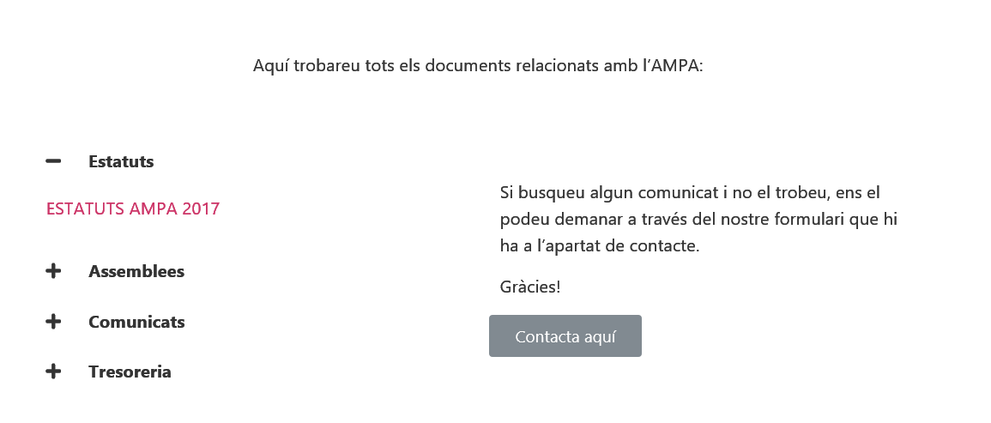
L’AMPA i la seva Web

Slide 8

L’AMPA Comunica
Canal de Comunicació pares – delegats – AMPA – escola
L’AMPA ha realitzat reunions de delegats per a impulsar les comissions i involucrar el major nombre de famílies possibles a participar en fer una millor escola.

Slide 9

L’AMPA i la Nutrició
L’AMPA a través de la Comissió de Nutrició i Salut ajuda a desenvolupar una millora en quant a hàbits de Nutrició i Higiene.
La Comissió ha col·laborat conjuntament amb l’escola per a millorar els menús buscant diversitat, origen i equilibri nutricional.
Objectiu d’adaptar-nos a les premisses que marca el Departament de Salut.

Slide 10

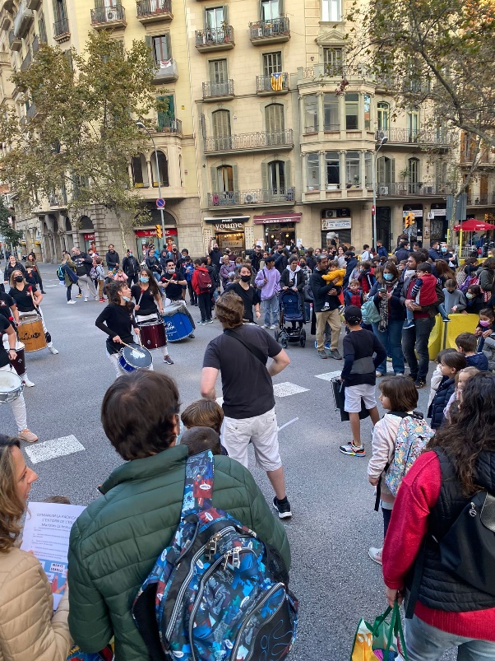
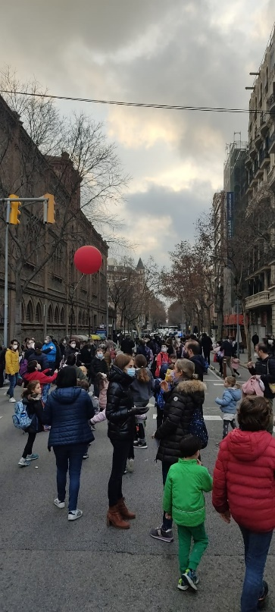
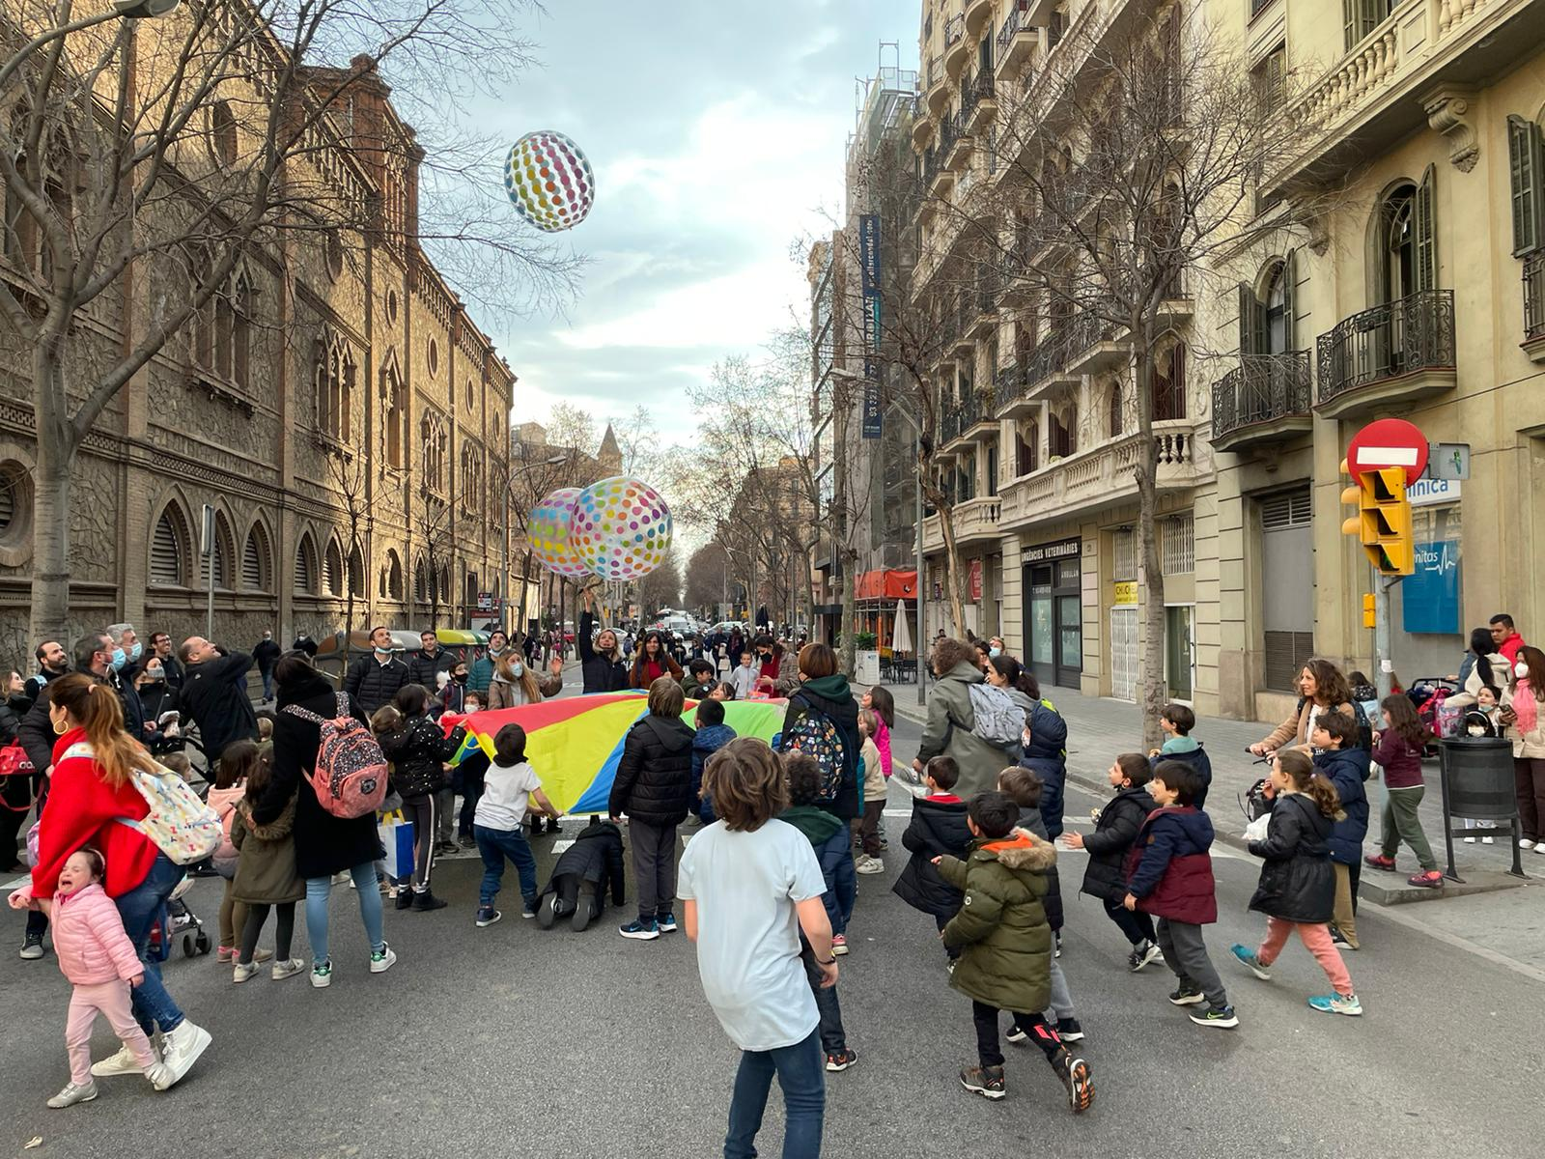
L’AMPA amb la Sostenibilitat i Accessibilitat
Talls de carrer
L’objectiu: demanem a traves del programa “Protegim escoles” la transformació de l’entorn de l’escola, posant al centre la seguretat i el benestar dels nens, nenes i famílies amb diverses accions:
Pacificació del trànsit en l’entorn escolar.
Millora de la seguretat als accessos a les escola.
Ampliació de les zones d’estada i del verd, incorporant nou mobiliari urbà.

Slide 11

L’AMPA Formativa
La col·laboració de pares de l’escola ens permet saber més sobre temes que ens preocupen.

Slide 12
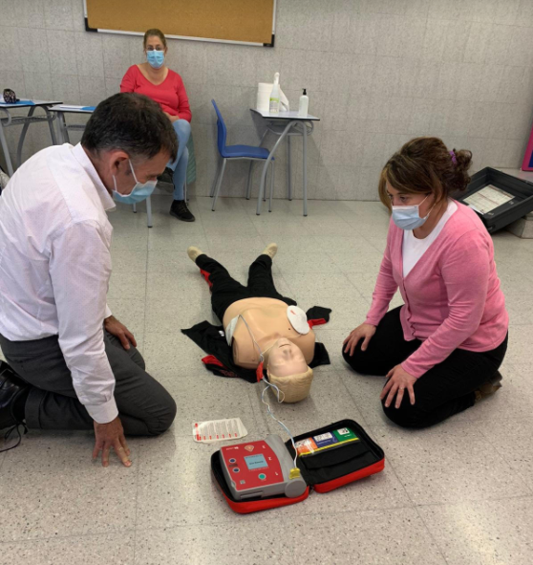
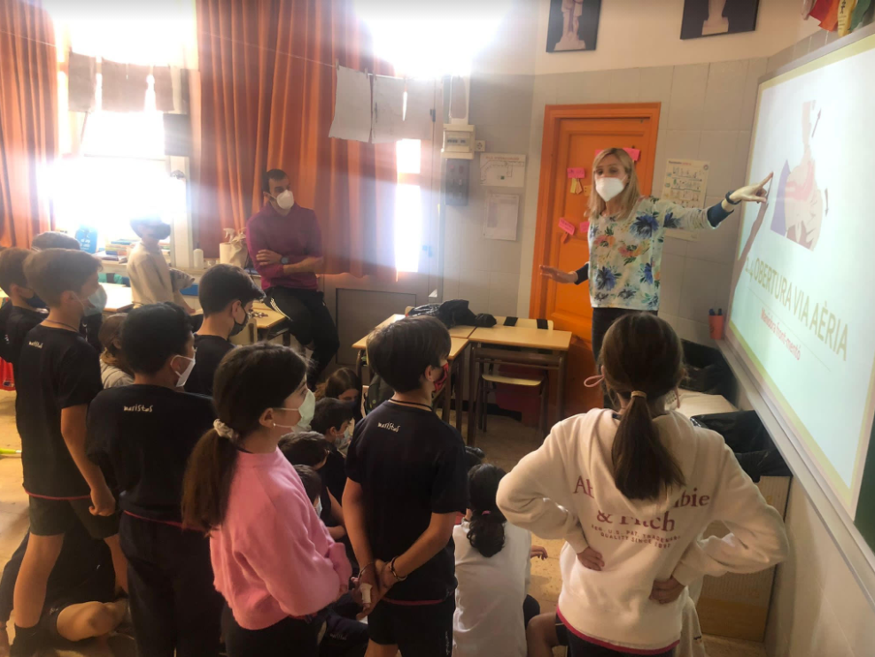
L’AMPA Formativa
Els pares i mares de l’escola ens hem format amb experts en reanimació, per després poder formar els nostres alumnes.
Projecte de RCP – els primers minuts són claus per salvar una vida.

Slide 13

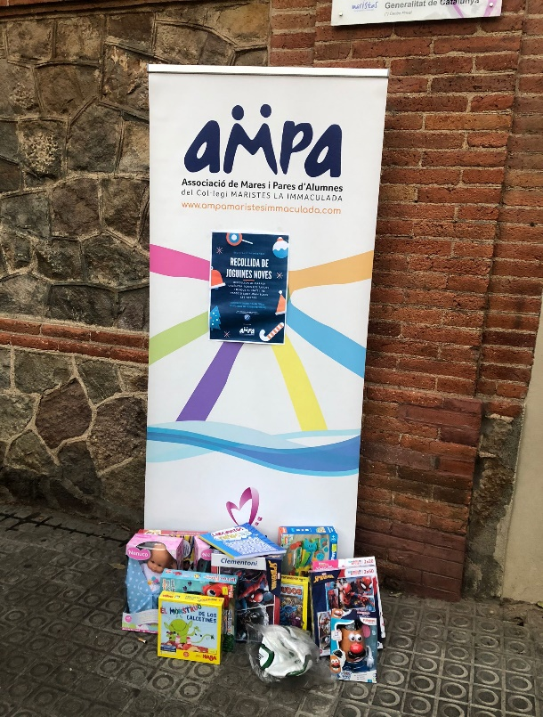
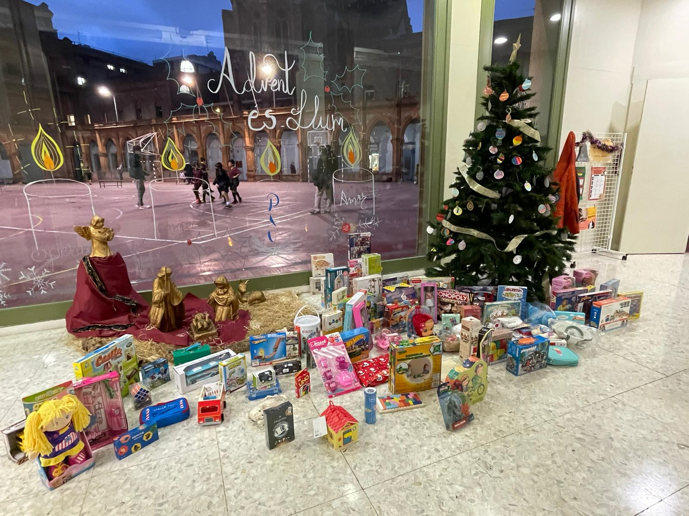
L’AMPA Solidària
L’Ampa i l’escola agraeixen la solidaritat a totes les famílies que han col·laborat en la recollida.
Un any més, l’AMPA anima a tothom a continuar fent gestos solidaris al llarg de tot el curs.

Slide 14
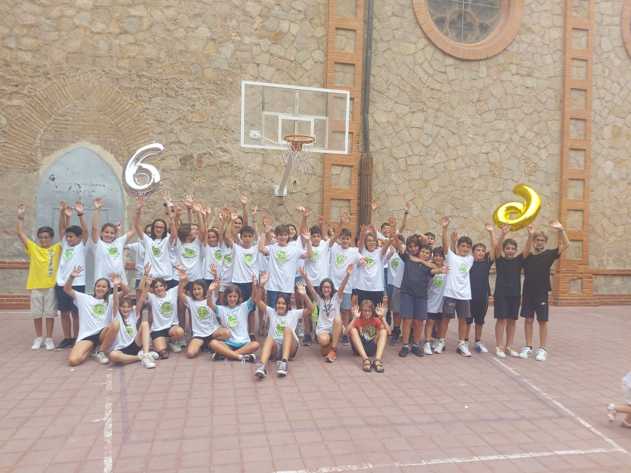


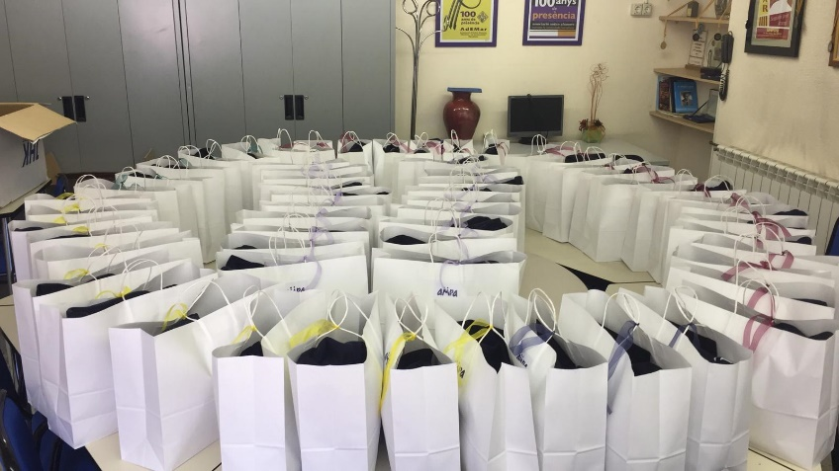
L’AMPA i les graduacions
L’AMPA col·labora amb un regal de fi d’etapa pels alumnes de l’escola de:
  P5 – Fi d’Etapa Infantil
  6è – Fi de Primària
  4at ESO – Fi de Secundària
  2on Batxillerat

Slide 15
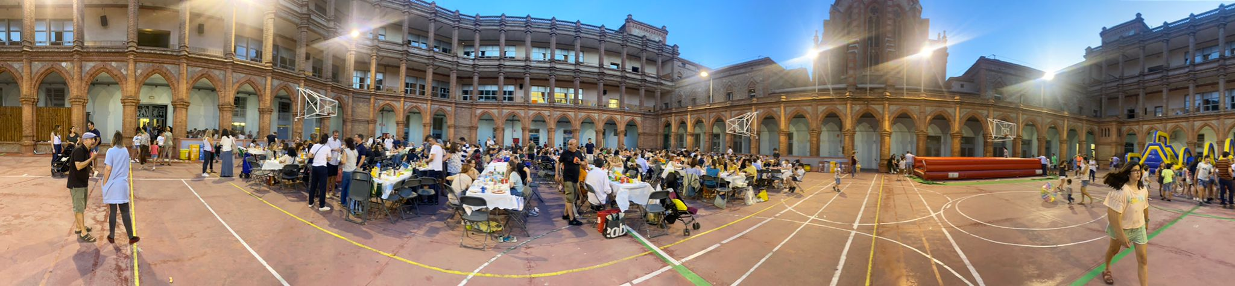
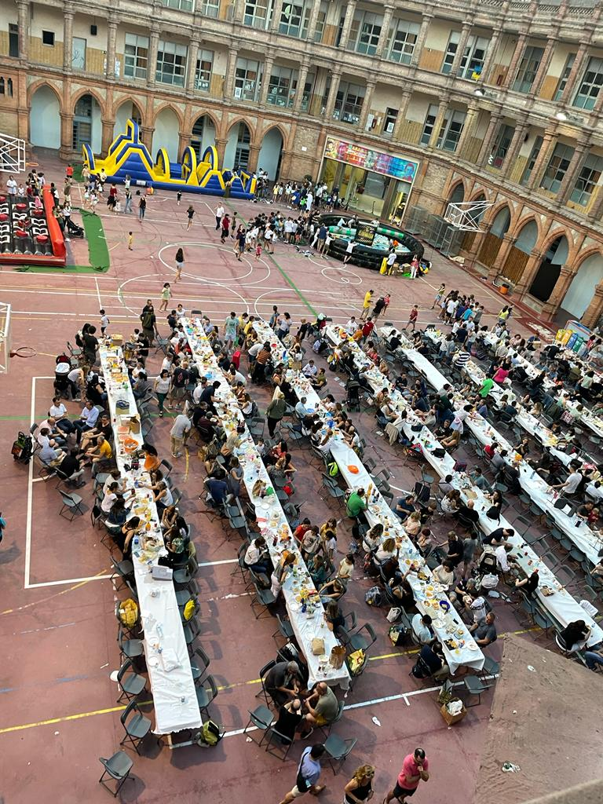
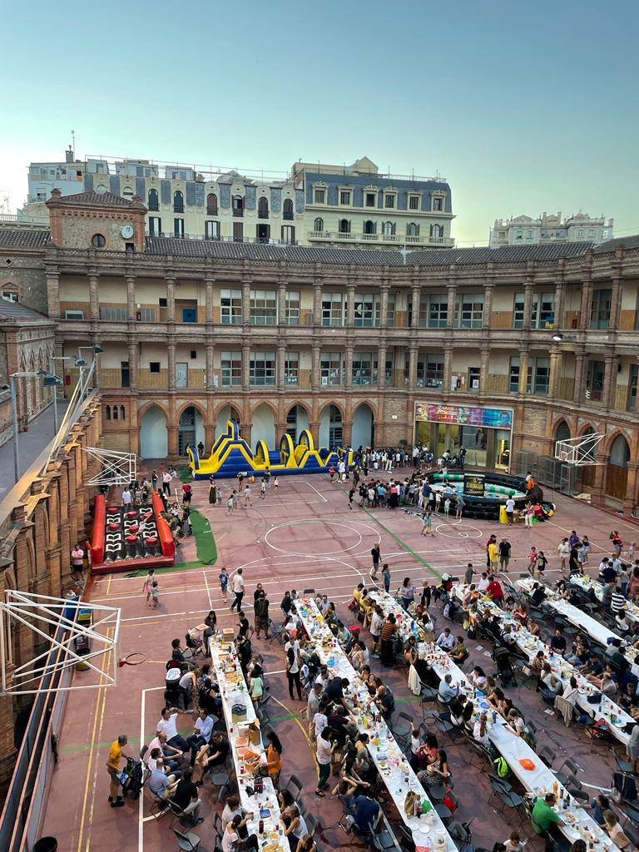
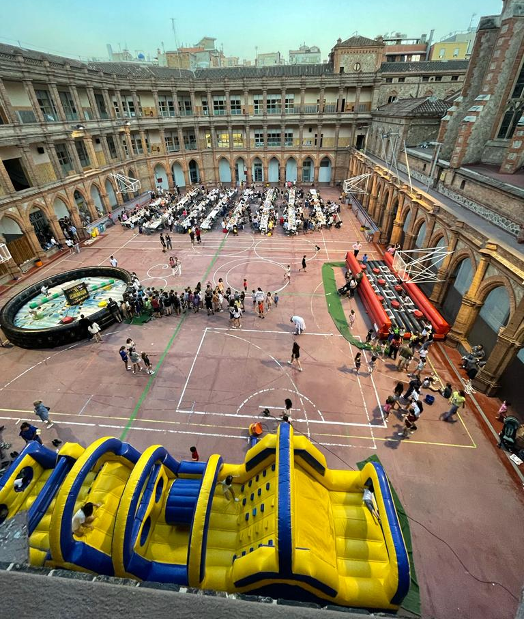
L’AMPA i la Festa de Fi de Curs
Després de dos anys sense poder reunir-nos les famílies de l’escola, tornem a la fer possible la festa de fi de curs.
Famílies
Germanor
Compartir
Viure l’Escola

Slide 16
L’AMPA i altres col·laboracions
Participació a trobades i assemblees de la FAPAMAC.
Representació al Consell Escolar.
Beques Centenària i Champagnat.
100% Acollida matinal.
Seguiment de preguntes i respostes de les reunions de delegats.
Col·laboració amb l’instal·lació de l’aire acondicionat de Psico d’Infantil.

Slide 17
Ordre del dia
Lectura i aprovació de l’acta de l’assemblea anterior (28/10/2021)
Informe del curs 2021-2022
Projectes curs 2022-2023
Aprovació dels comptes curs 2021-2022 i pressupost curs 2022-2023
Precs i preguntes
Presentació i ratificació dels càrrecs de la junta actual
1
2
3
4
5
6

Slide 18
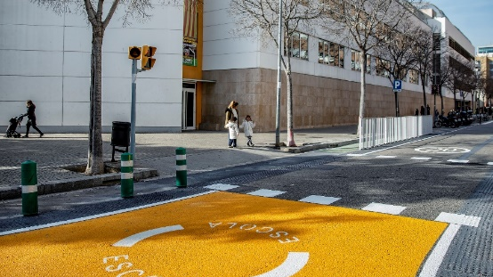

Projectes transversals i continuistes
Mantenim aquestes comissions i projectes pel proper curs:
Per a la seva rellevància
Perquè son projectes transversals que engloben tots els alumnes de l’escola
    Comissió de Nutrició I Salut
    Sostenibilitat I Pacificació de la Escola
    Formació de RCP

Slide 19
L’AMPA; Salut, Nutrició i Higiene
Revisar de manera regular els menús de l’escola per adaptar-los a la normativa del Departament de Salut: disminuint el consum de carns vermelles, eliminant els postres ensucrats, les farines no integrals, els aliments ultra processats i els peixos amb alt contingut en mercuri.
Demanar a l’escola que faci servir el programa de Revisió de Menús Escolars (PReME) del Departament de Salut.
Organitzar xerrades per a les famílies per explicar la necessitat d’aconseguir una alimentació saludable i els problemes que comporten alguns aliments.
Organitzar xerrades amb coordinació amb el CAP pels alumnes de diverses temàtiques: Alimentació i prevenció en TCA, ansietat i depressió, assetjament escolar, relacions socioafectives....

Slide 20
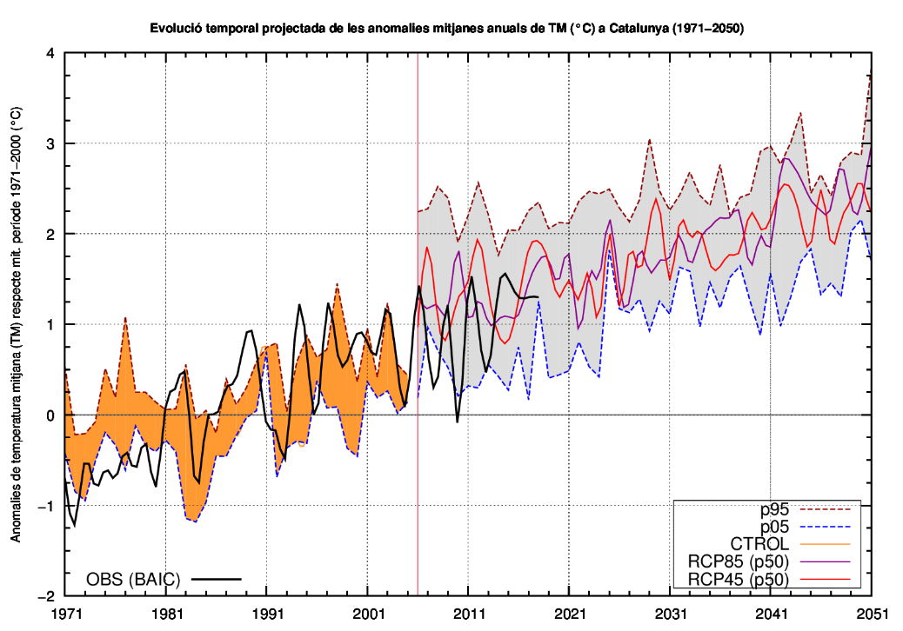
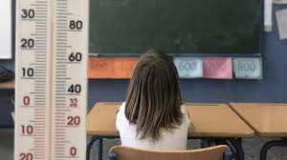
L’AMPA amb la Sostenibilitat
Canvi climàtic
Augment de temperatura a les aules
Evitar o mitigar els efectes negatius als alumnes
Instar a l’escola a la instal·lació d’aire condicionat o ventiladors a les aules
L’AMPA ha ofert ajuda econòmica a
l’escola per evitar l’impacte negatiu
de les altes temperatures a les classes

Slide 21
L’AMPA i la Salut dels nostres
Continuem amb el projecte RCP:
Tornem a formar pares i mares que vulguin ser col·laborar en ser formadors del projecte pels alumnes de l’escola.
Es realitzarà formació a tots els cursos, recordant coneixements adquirits i ampliant coneixements a mida que vagin creixent, per tal que siguin capaços d’actuar en cas de necessitat. Formacions des d’Infantil fins a 1er de Batxillerat.

Slide 22
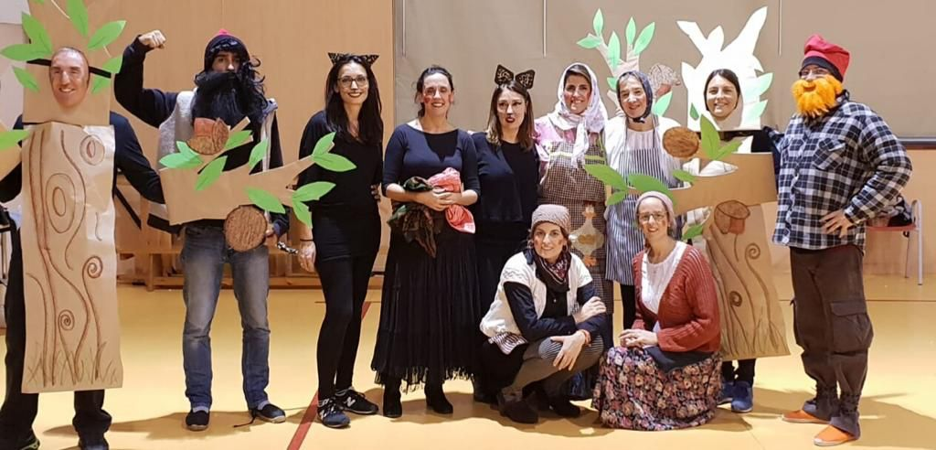
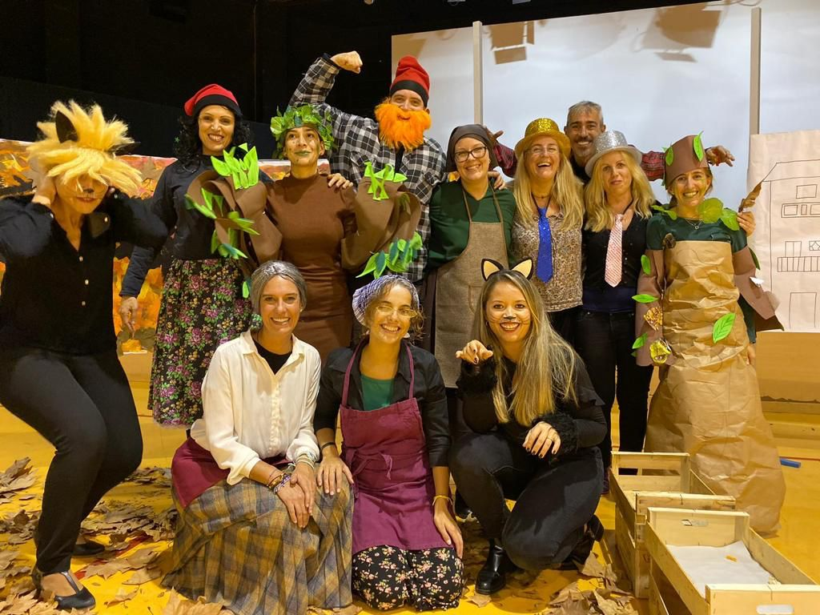
L’AMPA i les Festes de l’escola
A través de l’Ampa col·laborarem amb les Festes de l’Escola per a coordinar i impulsar accions conjuntes Pares-Escola-Alumnes.
Octubre 2022 Teatre de la Castanyera
Desembre 2022 Rebuda dels patges Reials
Febrer 2023 Carnestoltes de L’Eixample

Slide 23
L’AMPA i el Final de Curs
Tornarem a tancar el Curs amb les Graduacions de fi d’etapa I la festa de Final del Curs amb totes les families.

Slide 24
Ordre del dia
Lectura i aprovació de l’acta de l’assemblea anterior (28/10/2021)
Informe del curs 2021-2022
Projectes curs 2022-2023
Aprovació dels comptes curs 2021-2022 i pressupost curs 2022-2023
Precs i preguntes
Presentació i ratificació dels càrrecs de la junta actual
1
2
3
4
5
6

Slide 25
Estats de Comptes 2021-2022

Slide 26
Pressupost 2022-2023

Slide 27
Ordre del dia
Lectura i aprovació de l’acta de l’assemblea anterior (28/10/2021)
Informe del curs 2021-2022
Projectes curs 2022-2023
Aprovació dels comptes curs 2021-2022 i pressupost curs 2022-2023
Precs i preguntes
Presentació i ratificació dels càrrecs de la junta actual
1
2
3
4
5
6

Slide 28
Gràcies!
www.ampamaristesimmaculada.com

